Slide 1

IRC Services in C
Eine semesterarbeit von severin a. mueller

Slide 2

Übersicht
Themenwahl und Eigenmotivation (2min)
Einführung und Geschichte von IRC (4min)
Einführung Services (2min)
Funktionsüberblick (3min)
Umsetzung (6min)
Demonstration (5min)
Ausblick (2min)
Fazit (2min)
Fragen (10min)

Slide 3
Themenwahl und Eigenmotivation
Viele Jahre als Moderator auf Bluewin-Chat
Grosses Interesse an der Technik
Markt gibt einige Lösungen her
Proprietäre Lösung auf Bluewin-Chat
Wunsch Open-Source Services auf Open-Source Server
Daher frühes Vorhaben solche Services zu entwickeln

Slide 4
2. Einführung und Geschiche von IRC
IRC -> Internet Relay Chat
1988: Ausserbetriebnahme von ARPANet, Erschaffung TCP/IP Protokoll
1988: Erschaffung von IRC durch finnischen Studenten Jarkko Oikarinen
1989: Erste Deutsche Universtitäten gehen mit IRC ans Netz
1991: Berichte über den Golfkrieg über IRC erhältlich
1993: Putsch gegen Boris Yeltsin – IRC Benutzer aus Moskau berichten live von den Ereignissen
2000: Der Bluewin Chat geht online
2001: Severin Müller wird Moderator auf dem Bluewin-Chat
2002: Zum ersten Mal Über 6000 Benutzer auf dem Bluewin-Chat
2005– heute Die Benutzerzahlen gehen zurück – Auf den grossen Netzwerken immer noch zehntausende Nutzer

Slide 5
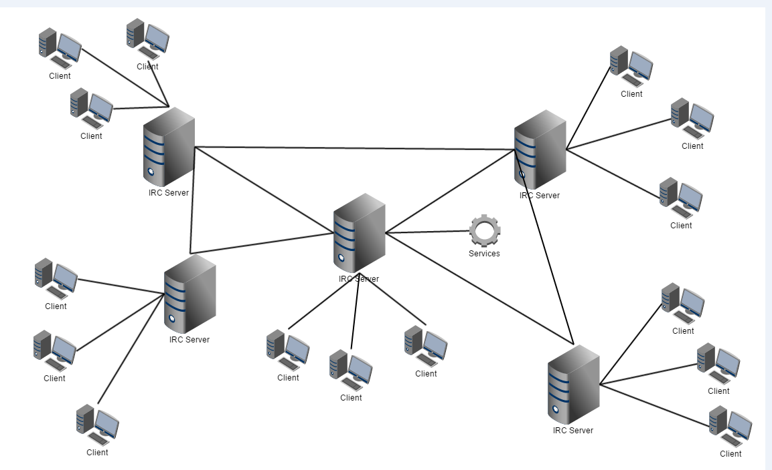
2. Einführung und Geschiche von IRC

Slide 6
3. Einführung Services
Reines IRC Protokoll ist “flüchtig”
Wird ein Chatraum (“Channel”) erstellt ist der eröffende Benutzer auch Moderator (“Operator”)
Keine Kontrolle über “berechtigte” Benutzer
Nicknames sind “first come first serve”

Slide 7
3. Einführung Services
Services dienen dazu, Nicknames und Channels zu registrieren
Schutz vor unbefugtem Zugriff
Für Channels Operatoren-Listen
Möglichkeit, “Bots” zu erstellen, die einen Channel offen halten
Erweitere Optionen für Server-Operatoren

Slide 8
4. Funktionsüberblick
Nickserv:
  Registrierung
  Einstellung Schutz (Off, Normal, High)
  Einstellung Information
  Notifylisten (Online-Anzeige Freunde)

Slide 9
4. Funktionsüberblick
Chanserv:
  Registrierung
  Einstellung Schutz (Off, Normal, High)
  Einstellung Information
  Operatoren-Listen
    Sop
    Aop
    Hop
    Vop
    Uop
  Diverse Operationen auf dem Channel

Slide 10
4. Funktionsüberblick
Botserv:
  Erstellung Bots
  Operationen auf Channel über den Bot
Operserv
  Möglichkeit, Benutzer mit Normalzugriff erweitere Rechte zu geben
Adminserv
  Administrative Funktionen (Neustart und Speicherung Datenbank)

Slide 11
5. Umsetzung
Umsetzung in C
Zunächst Basis-Server implementiert
Dafür wurde die Konfiguration erstellt
Konfiguration mit libconfuse
Verbindung zum Server so hergestellt
Danach Implementierung der Dienste

Slide 12
5. Umsetzung
Daten werden jeweils als Elemente in einer verketteten Liste abgelegt:
nick1
nick2
nick3
nick4
nick5

Slide 13
5. Umsetzung
Datenbank als SQLite Datei.
  Vorteil: keine Abhängigkeiten von anderer Software
  Nachteil: weniger flexibel als andere DB-Systeme
Timer mittels Unix-Signale implementiert
  Diese senden ein Signal das mit einem Singal-Handler verarbeitet werden kann

Slide 14
5. Umsetzung
Implementierung der Dienste gemäss Anforderungen
Viele repetitive Programmieraufgaben
Testing erfolgte jeweils nach implementierung der Funktion

Slide 15
6. Demonstration

Slide 16
7. Ausblick
Memoserv – Ein Nachrichtendienst
Ausbau Adminserv
Beheben von kleineren Unzulänglichkeiten

Slide 17
9. Fazit
Grosses Projekt für eine Semesterarbeit – Viel Programmier-Aufwand
Viel gelernt, speziell über Signale und Memory-Handling
Aufgabe hat viel Spass gemacht

Slide 18
Fragen?

